Slide 1

Predpojačalo s diskretnim elementima
Zvonko Lelas
14.1.2024. Fakultet elektrotehnike i računarstva, Zagreb

Slide 2
Uvod
Predstavljanje ključnosti audio predpojačala u visokokvalitetnim audio sustavima.
Cilj seminara: Istraživanje, projektiranje i simulacija predpojačala zadovoljavajući specifične zahtjeve.
Ključna uloga u pojačavanju slabih audio signala s niskom razinom izlaza.
Posebno važno za izvore signala poput mikrofona, gitare i drugih uređaja.

Slide 3
Specifični Zahtjevi Predpojačala
Napajanje: +9V za kompatibilnost s raznim izvorima napajanja.
Pojačanje: 100x za značajno povećanje amplitude ulaznog signala.
Frekvencijski raspon: 20Hz do 20kHz, pokrivajući čitavu čujnost ljudskog uha.
Niska razina šuma i dinamika od najmanje 80 dB za čist i jasan zvuk.
Visoka osjetljivost na ulazu: 100µV za efikasnu detekciju i pojačanje niskih amplituda.

Slide 4
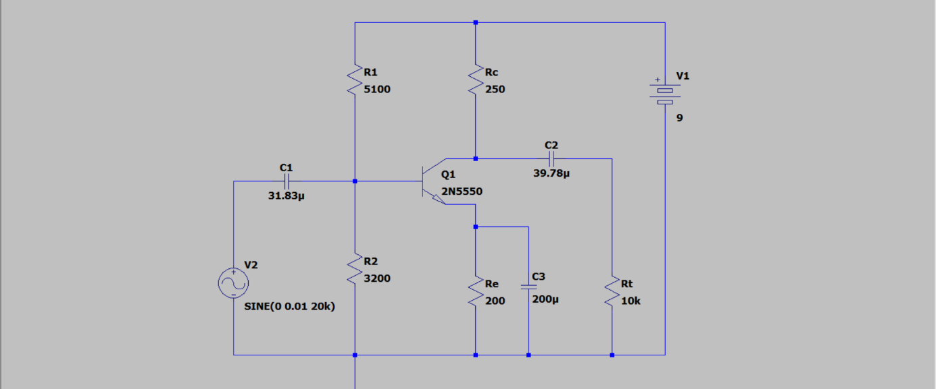
Shema sklopa

Slide 5
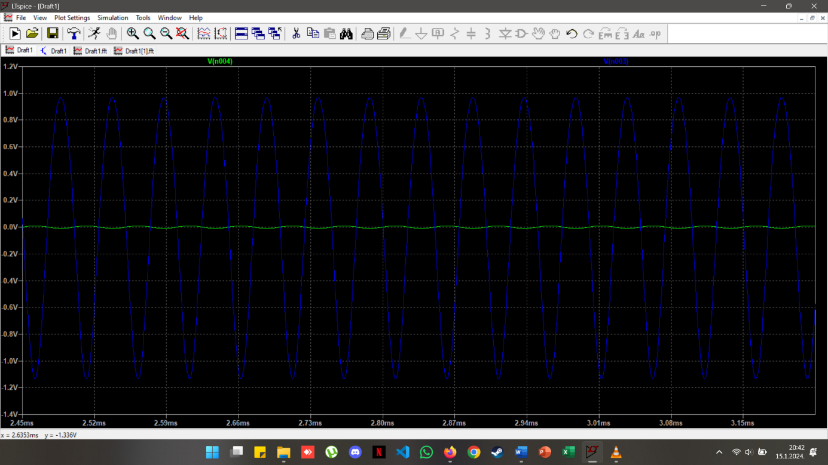
Simulacija sklopa za ulazni napon od 10mV

Slide 6
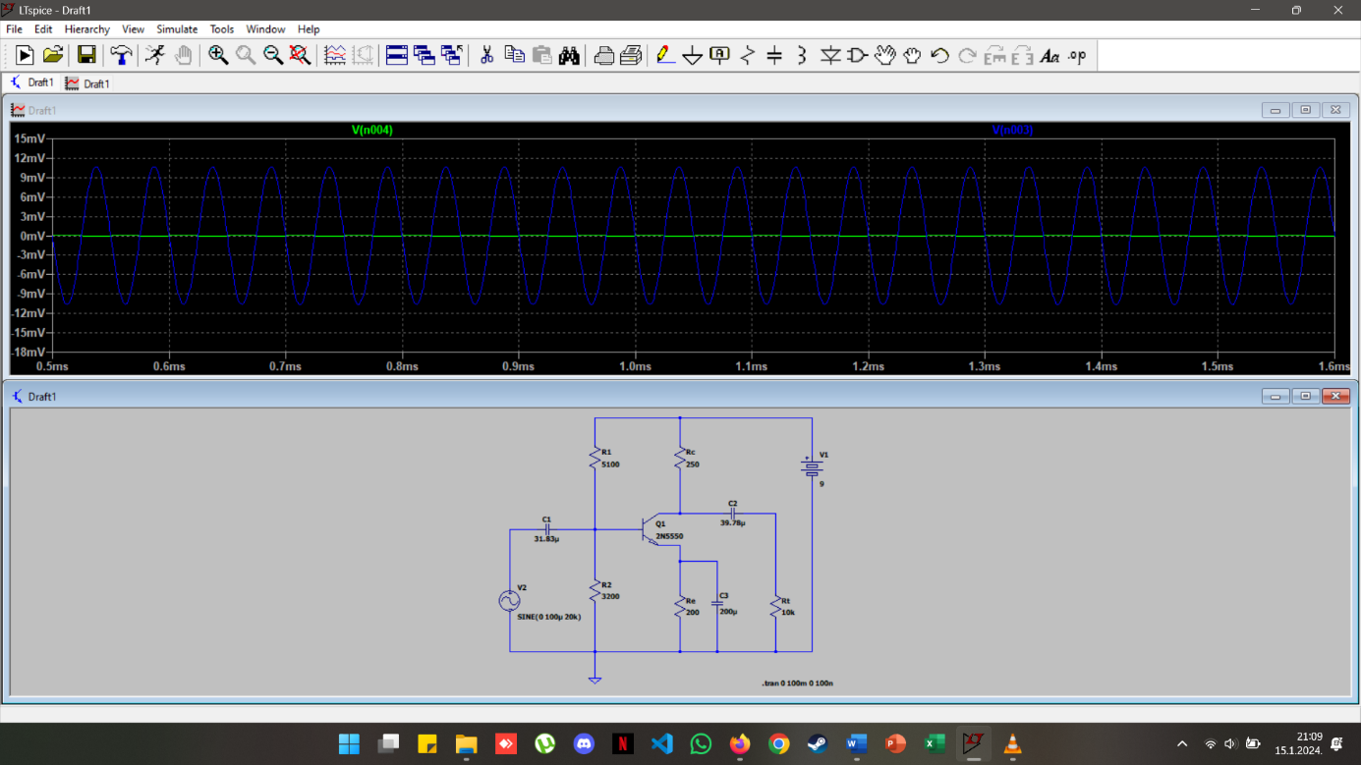
Simulacija sklopa za ulazni napon od 100uv

Slide 7
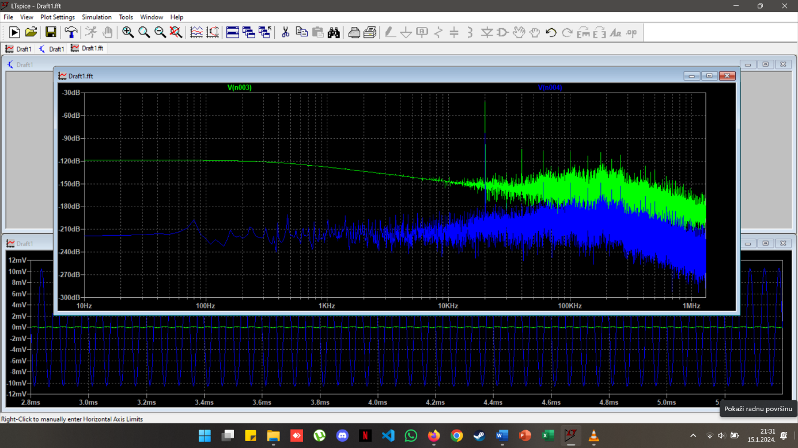
Frekvencijska karakteristika izrađenog predpojačala za maksimalnu frekvenciju od 20kHz

Slide 8
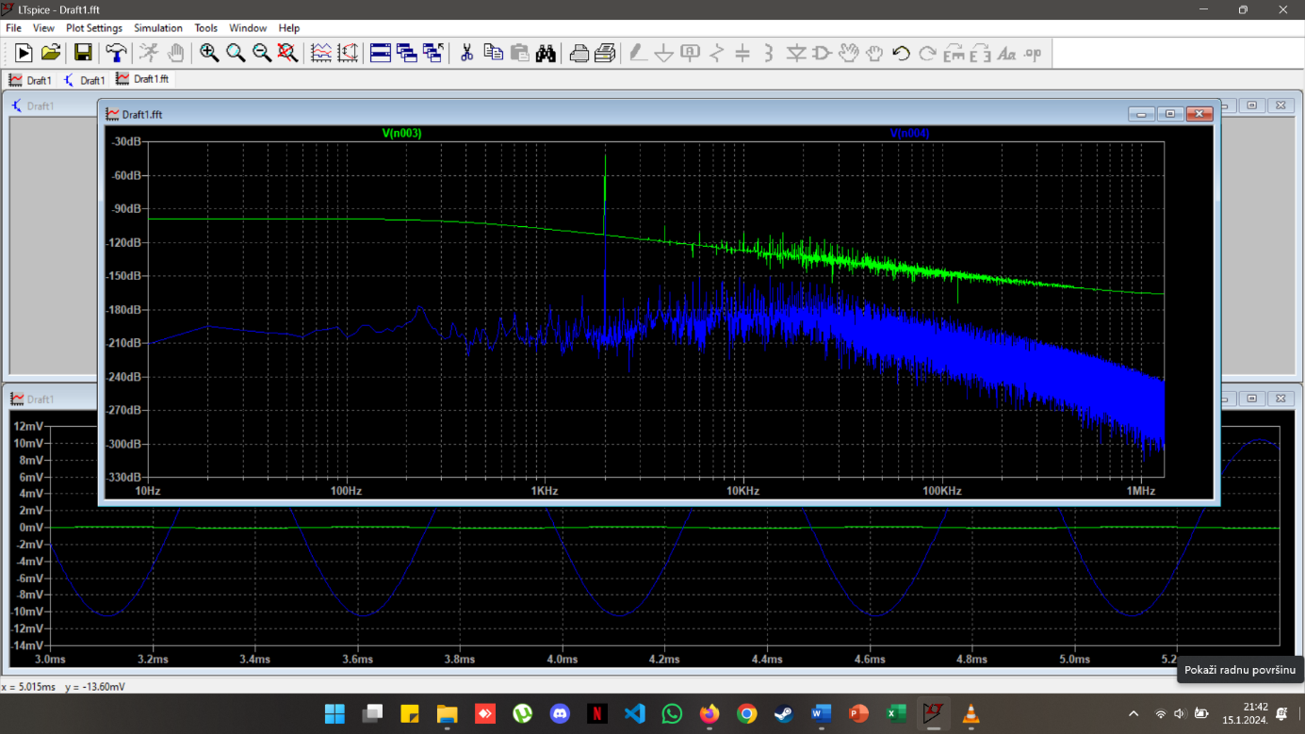
Frekvencijska karakteristika izrađenog predpojačala za maksimalnu frekvenciju od 2kHz

Slide 9
Popis komponenti
Komponenta | Simbol | Vrijednost | Mjerna jedinica
Napajanje | V1 | 9 | V
Otpornik | R1 | 6300 (stvarno: 5100) | Ω
Otpornik | R2 | 2700 (stvarno: 3200) | Ω
Otpornik | Rc | 250 | Ω
Otpornik | Re | 200 | Ω
Otpornik | Rt | 10 | kΩ
Kondenzator | C1 | 31.83 | µF
Kondenzator | C2 | 39.78 | µF
Kondenzator | C3 | 200 | µF
Tranzistor | Q1 | 2N5550 | NPN tranzistor
Izvor | V2 | (0.1, 20) | (mV, kHz)

Slide 10
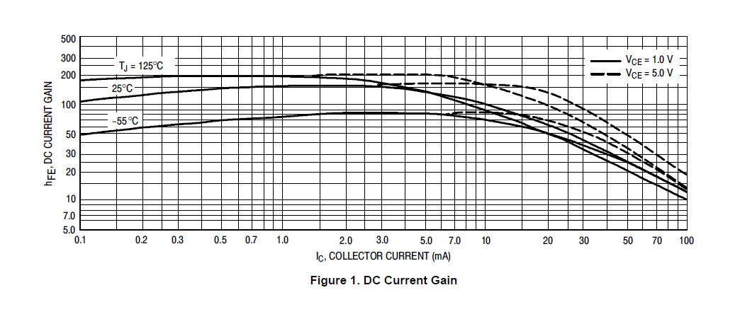
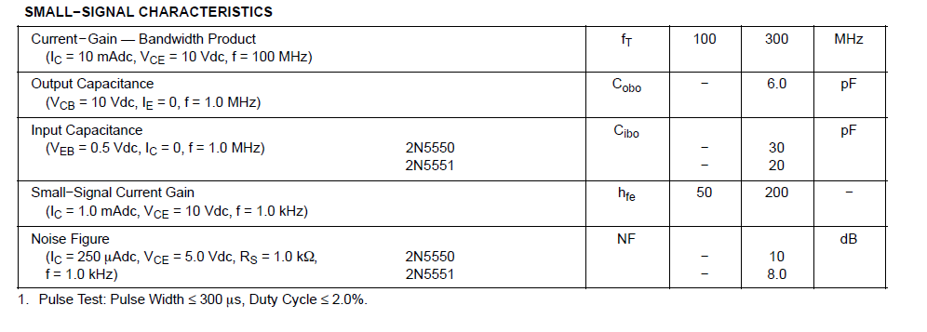
Specifikacije tranzistora

Slide 11
Literatura
Materijali za predavanja iz predmeta Audiotehnika [I. Đurek, H. Domitrović](2.01v)
https://www.fer.unizg.hr/predmet/audel/materijali#%23!p_rep_121495!_-222955
https://www.analog.com/en/design-center/design-tools-and-calculators/ltspice-simulator/ltspice-recommended-reading-list.html
https://www.alldatasheet.com/view.jsp?Searchword=2n5550%20datasheet&gad_source=1&gclid=CjwKCAiAzJOtBhALEiwAtwj8tuNeWZYx_CNDH_7H_Mfjz3gEltBHmpU8dRo_4OblYun2oVaobSVwmhoCTUwQAvD_BwE

